Slide 1
Projet N°4
Anticiper le retard des avions

Slide 2
Problématique

Slide 3
Introduction de la problématique
La compagnie d’aviation AirData cherche à optimiser la logistique et anticiper les retards,
Evaluer les comportements des différentes compagnies d’aviation existantes.
Tirer un premier modèle de prédiction des retards à partir des variables fournies.
La mission
Tester différents modèles de prédiction afin de répondre au mieux à la problématique de la compagnie AirData.
Tester différents hyperparamètres puis justifier les différents choix de modèles effectués.
Avec chaque modèle testé, mesurer et améliorer les performances.

Slide 4
Introduction de la problématique
Pour répondre à la problématique :
Récupérer les données disponibles.
Les nettoyer.
Choisir des algorithmes de regression.
Les tester.
Mettre à disposition le meilleur suivant des critères définis.
Créer l’API de calcul.

Slide 5
SOMMAIRE
Démarche retenue :
Récupération des données.
Exploration des données
Tests de quelques algorithmes afin d’avoir une première opinion.
Optimisation d’une partie de ces algorithmes à l’aide d’une validation croisée.
Choix de l’algorithme final retenu parmi ces derniers.
Test de l’algorithme retenu.
Création de l’API de prédiction.
Démonstration.

Slide 6
Traitement des donnees

Slide 7
LES DONNEES
Source des données :
https://www.transtats.bts.gov/
Elles sont donc fiables, aux erreurs de fichier près.
La source du mois d’avril est « corrompue », il faut supprimer les fausses valeurs.
12 mois de données, plus de 5 000 000 de lignes et 65 colonnes.
Il faut donc effectuer un travail sur ces données pour sélectionner les valeurs pertinentes pour notre analyse.

Slide 8
LES DONNEES
Données assez complètes.
Tous les délais inférieurs à 15 min ne sont pas justifiés, ce qui justifie le manque de données pour ces colonnes.
Colonne1 | column_name | missing_count | filling_factor
65 | YEAR | 0 | 100,00
60 | UNIQUE_CARRIER | 0 | 100,00
54 | QUARTER | 0 | 100,00
53 | ORIGIN_WAC | 0 | 100,00
52 | ORIGIN_STATE_NM | 0 | 100,00
51 | ORIGIN_STATE_FIPS | 0 | 100,00
50 | ORIGIN_STATE_ABR | 0 | 100,00
49 | ORIGIN_CITY_NAME | 0 | 100,00
48 | ORIGIN_CITY_MARKET_ID | 0 | 100,00
47 | ORIGIN_AIRPORT_SEQ_ID | 0 | 100,00
46 | ORIGIN_AIRPORT_ID | 0 | 100,00
45 | ORIGIN | 0 | 100,00
43 | MONTH | 0 | 100,00
40 | FL_NUM | 0 | 100,00
39 | FL_DATE | 0 | 100,00
33 | DEST_WAC | 0 | 100,00
32 | DEST_STATE_NM | 0 | 100,00
31 | DEST_STATE_FIPS | 0 | 100,00
29 | DEST_CITY_NAME | 0 | 100,00
28 | DEST_CITY_MARKET_ID | 0 | 100,00
27 | DEST_AIRPORT_SEQ_ID | 0 | 100,00
26 | DEST_AIRPORT_ID | 0 | 100,00
18 | DAY_OF_WEEK | 0 | 100,00
17 | DAY_OF_MONTH | 0 | 100,00
15 | CRS_DEP_TIME | 0 | 100,00
12 | CARRIER | 0 | 100,00
2 | AIRLINE_ID | 0 | 100,00
30 | DEST_STATE_ABR | 1 | 100,00
25 | DEST | 1 | 100,00
24 | DEP_TIME_BLK | 2 | 100,00
38 | FLIGHTS | 3 | 100,00
36 | DIVERTED | 3 | 100,00
35 | DISTANCE_GROUP | 3 | 100,00
34 | DISTANCE | 3 | 100,00
14 | CRS_ARR_TIME | 3 | 100,00
11 | CANCELLED | 3 | 100,00
9 | ARR_TIME_BLK | 3 | 100,00
16 | CRS_ELAPSED_TIME | 9 | 100,00
56 | TAIL_NUM | 12728 | 99,77
23 | DEP_TIME | 62840 | 98,86
22 | DEP_DELAY_NEW | 62841 | 98,86
20 | DEP_DELAY | 62841 | 98,86
21 | DEP_DELAY_GROUP | 62842 | 98,86
19 | DEP_DEL15 | 62842 | 98,86
63 | WHEELS_OFF | 64779 | 98,83
58 | TAXI_OUT | 64779 | 98,83
64 | WHEELS_ON | 67191 | 98,78
57 | TAXI_IN | 67191 | 98,78
8 | ARR_TIME | 67192 | 98,78
7 | ARR_DELAY_NEW | 78711 | 98,57
6 | ARR_DELAY_GROUP | 78711 | 98,57
5 | ARR_DELAY | 78711 | 98,57
4 | ARR_DEL15 | 78711 | 98,57
3 | AIR_TIME | 78711 | 98,57
1 | ACTUAL_ELAPSED_TIME | 78711 | 98,57
62 | WEATHER_DELAY | 4568714 | 17,22
55 | SECURITY_DELAY | 4568714 | 17,22
44 | NAS_DELAY | 4568714 | 17,22
41 | LATE_AIRCRAFT_DELAY | 4568714 | 17,22
13 | CARRIER_DELAY | 4568714 | 17,22
10 | CANCELLATION_CODE | 5453640 | 1,18
59 | TOTAL_ADD_GTIME | 5485051 | 0,61
42 | LONGEST_ADD_GTIME | 5485051 | 0,61
37 | FIRST_DEP_TIME | 5485051 | 0,61

Slide 9
LES DONNEES
index | count | mean | std | min | 25% | 50% | 75% | max
AIRLINE_ID | 5518782 | 19898,12 | 380,56 | 19393 | 19790 | 19805 | 20304 | 21171
AIR_TIME | 5440148 | 116,40 | 73,42 | 4 | 62 | 97 | 148 | 723
ARR_DELAY | 5440148 | 3,58 | 41,97 | -152 | -14 | -6 | 6 | 2142
CARRIER_DELAY | 950145 | 20,26 | 57,41 | 0 | 0 | 1 | 18 | 2142
DAY_OF_MONTH | 5518782 | 15,79 | 8,79 | 1 | 8 | 16 | 23 | 31
DAY_OF_WEEK | 5518782 | 3,93 | 1,99 | 1 | 2 | 4 | 6 | 7
DEP_DELAY | 5456018 | 9,01 | 39,87 | -204 | -5 | -2 | 6 | 2149
DISTANCE | 5518779 | 849,21 | 618,68 | 25 | 391 | 678 | 1091 | 4983
DISTANCE_GROUP | 5518779 | 3,87 | 2,43 | 1 | 2 | 3 | 5 | 11
LATE_AIRCRAFT_DELAY | 950145 | 24,37 | 45,99 | 0 | 0 | 2 | 30 | 1484
MONTH | 5518782 | 6,58 | 3,41 | 1 | 4 | 7 | 10 | 12
NAS_DELAY | 950145 | 14,69 | 30,63 | 0 | 0 | 2 | 19 | 1446
ORIGIN_AIRPORT_ID | 5518782 | 12682,11 | 1534,18 | 15 | 11292 | 12889 | 14057 | 16218
SECURITY_DELAY | 950145 | 0,08 | 2,42 | 0 | 0 | 0 | 0 | 474
WEATHER_DELAY | 950145 | 2,72 | 21,49 | 0 | 0 | 0 | 0 | 1157

Slide 10
LES DONNEES
De ces données complètes, nous allons extraire celles qui nous intéressent.
Les aéroports
‘ORIGIN_AIRPORT_ID’
‘DEST_AIRPORT_ID’
Les compagnies aériennes
‘AIRLINE_ID’
‘UNIQUE_CARRIER’ (qui est la même)
Temporelles
‘MONTH’
‘DAY_OF_WEEK’
‘DEP_TIME_BLK’
‘ARR_TIME_BLK’
Distancielles
‘DISTANCE_GROUP’
Et nous allons analyser les retards en fonction de ces données.

Slide 11
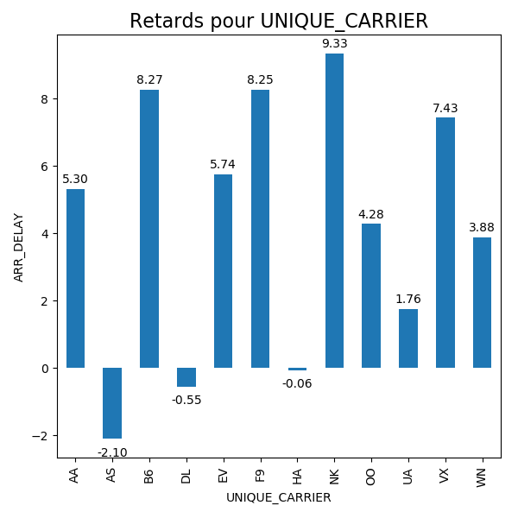
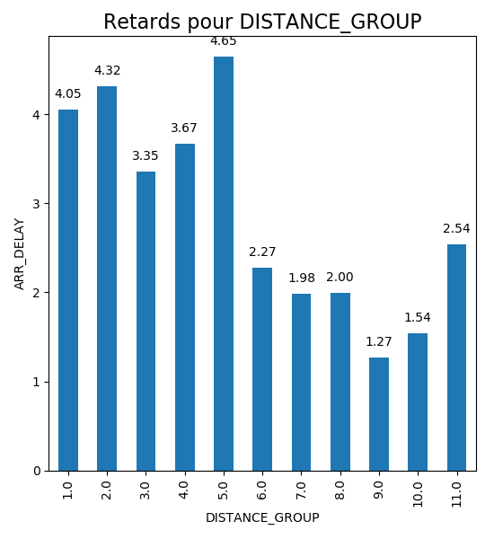

Slide 12
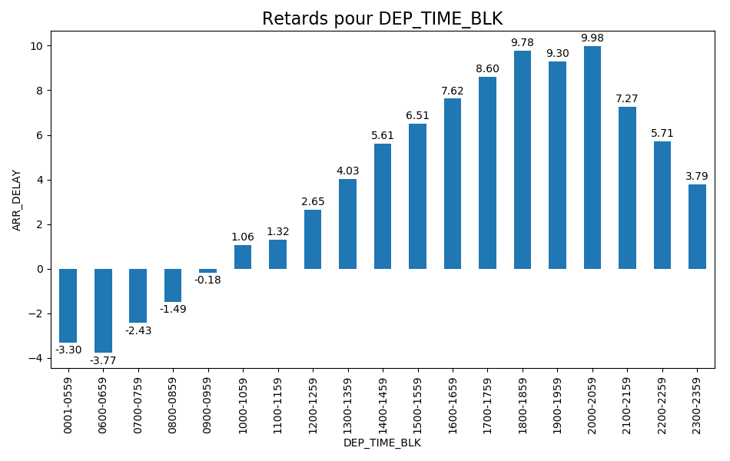
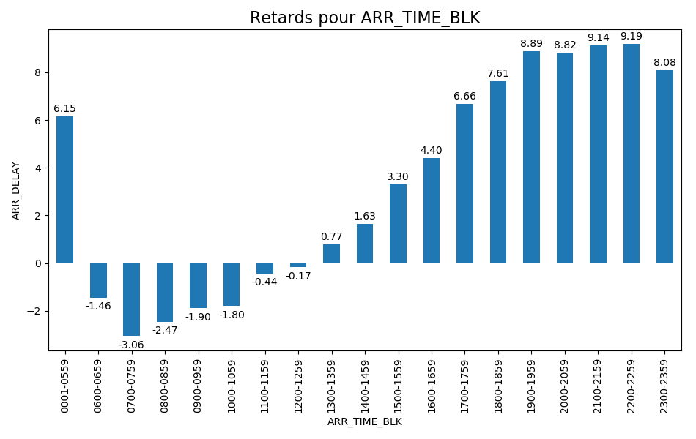

Slide 13
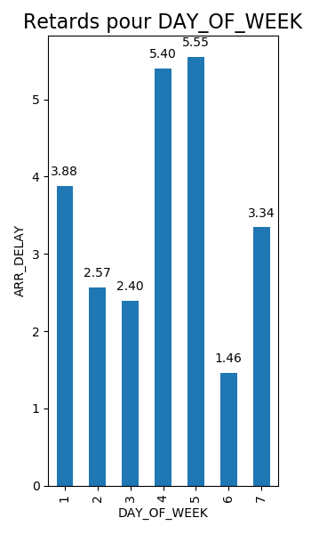
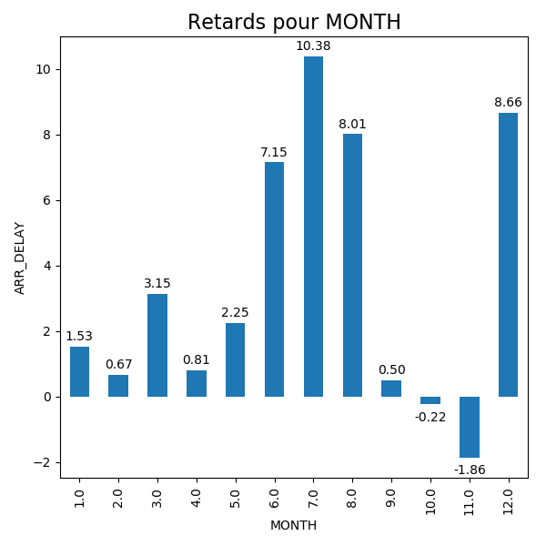

Slide 14
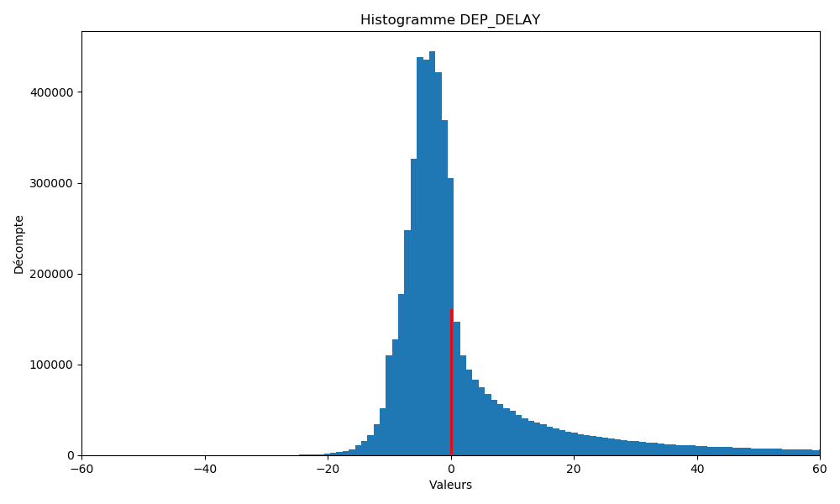
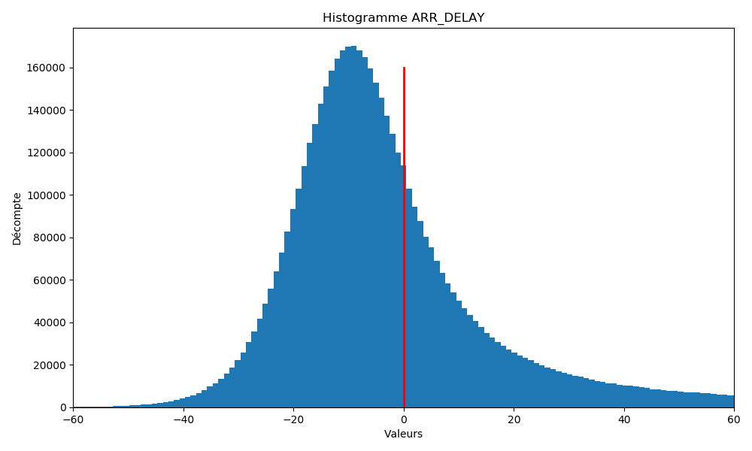
Les retards, qu’ils soient au départ ou à l’arrivée, sont repartis de manières uniformes.
On constate également une tendance bien marquée de départs et d’arrivées plus tôt que prévues.

Slide 15
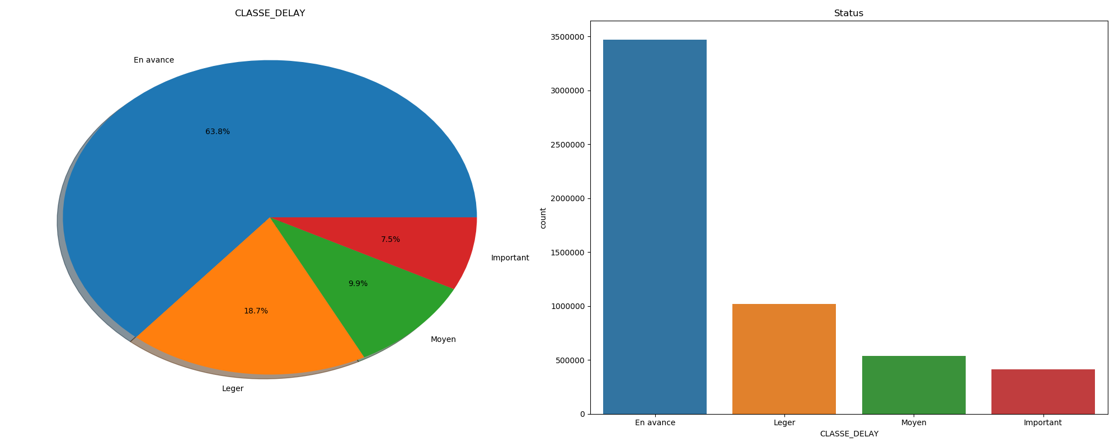
Classification des retards

Slide 16
Classification des retards
Le choix a été fait de tenter la prédiction des retards/avances prédictibles.
C’est-à-dire suivant les critères suivants :
Retard inférieur à 45 minutes.
Avance inférieure à 45 minutes.

Slide 17
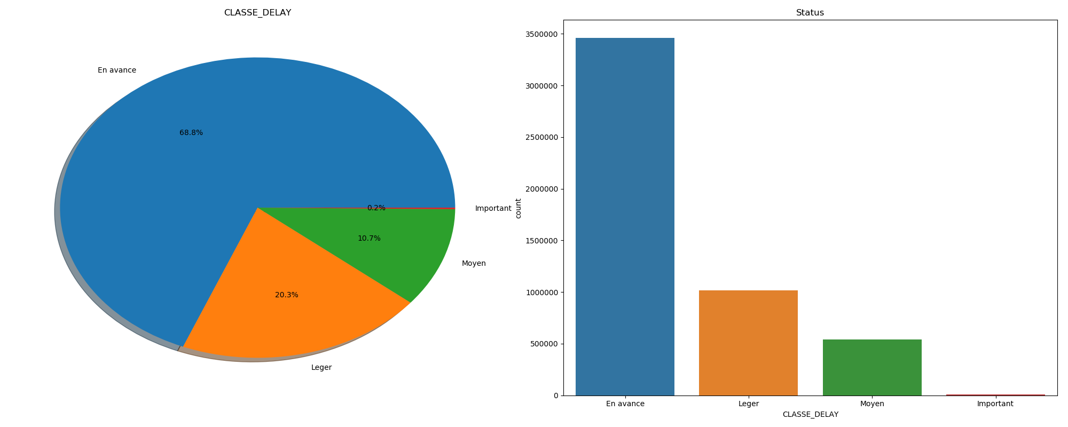
Classification des retards

Slide 18
différentes pistes de modélisation

Slide 19
Confrontation d’algorithmes
Dans un premier temps, cinq algorithmes sont confrontés sans optimisations particulières :
Ridge(),
ElasticNet(),
Lasso(),
SGDRegressor(),
RandomForestRegressor()
Dans un second temps, un ou plusieurs de ces algorithmes seront optimisés.

Slide 20
Ridge, LASSO et ELASTICNET
La régression ridge nous permet de réduire l'amplitude des coefficients d'une régression linéaire et d'éviter le sur-apprentissage. La norme ℓ2 du vecteur de poids peut être utilisée comme terme de régularisation de la régression linéaire.
On peut aller plus loin et annuler certains coefficients. Pour cela on va utiliser le lasso. Le lasso utilise la norme ℓ1 du vecteur de poids comme régularisateur.
Les variables qui auront un coefficient égal à zéro ne feront plus partie du modèle, qui en sera simplifié d'autant (modèle parcimonieux).
Il s'agit donc d'une méthode de sélection de variables et de réduction de dimension supervisée : les variables qui ne sont pas nécessaires à la prédiction de l'étiquette sont éliminées ou réduites.

Slide 21
Ridge, LASSO et ELASTICNET
La méthode elasticnet combine les deux termes de régularisation en un.
L'elasticnet combine les normes ℓ1 et ℓ2 pour obtenir une solution moins parcimonieuse que le lasso, mais plus stable et dans laquelle toutes les variables corrélées pertinentes pour la prédiction de l'étiquette sont sélectionnées et reçoivent un poids identique.

Slide 22
SGDRegressor
L'algorithme du gradient stochastique est une méthode de descente de gradient (itérative) utilisée pour la minimisation d'une fonction objectif qui est écrite comme une somme de fonctions différentiables.
Le SGD a été appliqué avec succès aux problèmes d'apprentissage machine à grande échelle et clairsemés souvent rencontrés dans la classification des textes et le traitement du langage naturel.
Le SGD est adapté pour les problèmes avec plus de 10^5 exemples d'apprentissage et plus de 10^5 caractéristiques.
Les avantages de cet algorithme sont :
Son efficacité.
Sa facilité de mise en œuvre.

Slide 23
RANDOM FOREST REGRESSOR
# A Faire

Slide 24
CRITERE D’éVALUATION
Evaluation suivant le RMSE
Le carré moyen des erreurs (MSE pour Mean Square Error) est la moyenne arithmétique des carrés des écarts entre les prévisions et les observations.
C’est la valeur à minimiser dans le cadre d’une régression. Cette moyenne n'est autre que la VARIANCE RÉSIDUELLE que l'on cherche à minimiser ici.
Si l'on compare deux estimateurs, le meilleur est celui qui présente le MSE le plus faible.
Afin de revenir à l’unité de départ, on en calcule la racine carrée, et donc le RMSE.
Explications des RMSE
Le RMSE que nous allons retrouver dans nos calculs représente donc la moyenne des écarts entre les vrais retards constatés et les retards calculés.

Slide 25
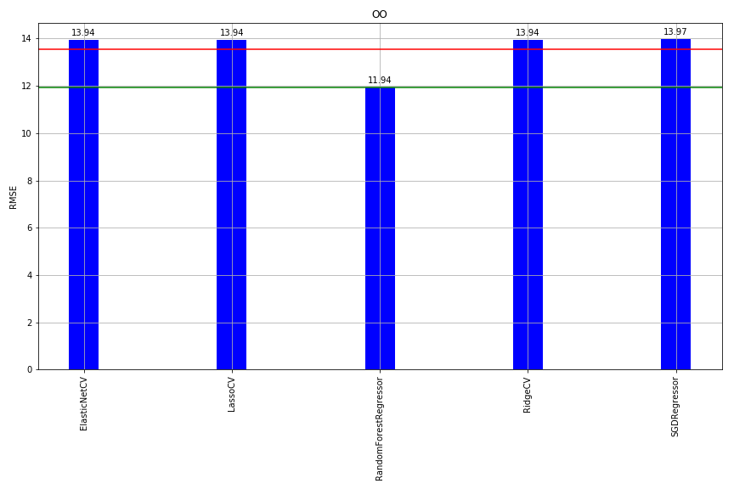
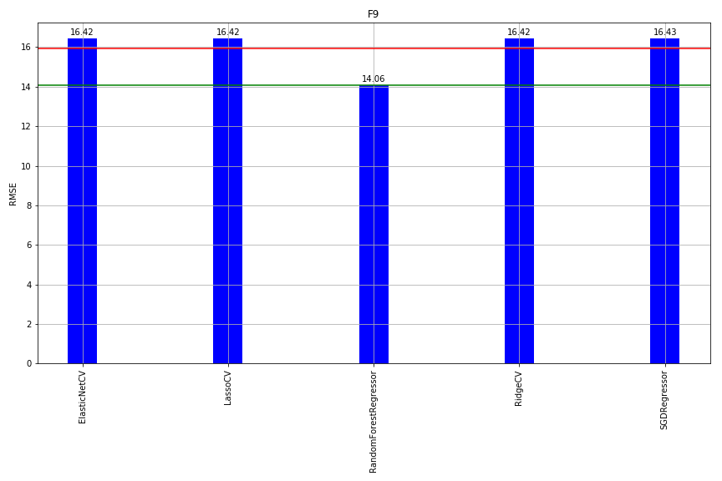
Différents Résultats
Les résultats pour les compagnies OO et F9.

Slide 26
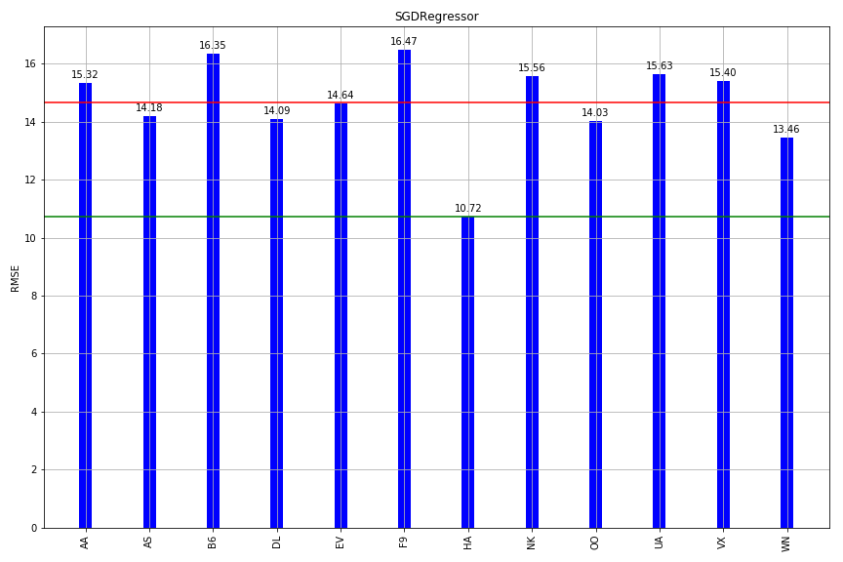
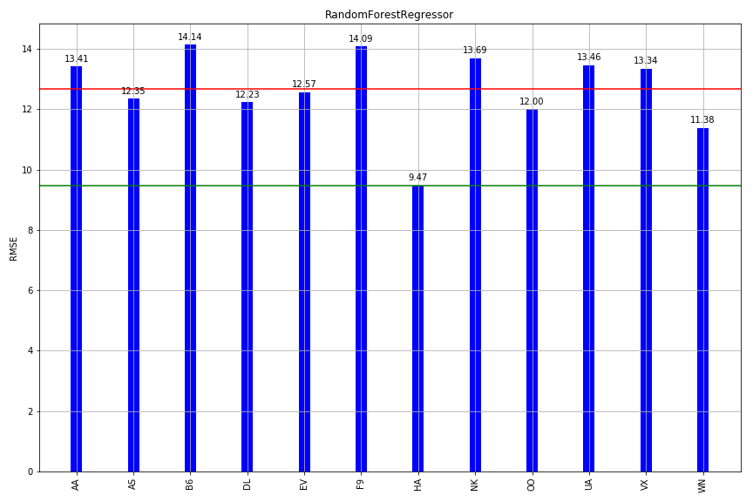
Différents Résultats

Slide 27
A faire
Transition vers la partie d’amélioration

Slide 28
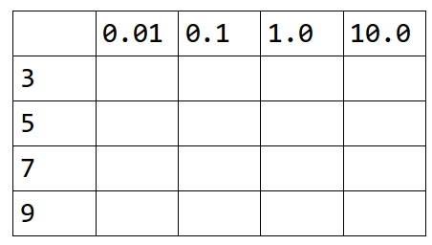
GRIDSEARCH
Sur les « GridSearch »
C’est une recherche exhaustive sur des valeurs de paramètres spécifiées pour un estimateur.
Il ne faut jamais évaluer un modèle sur des points qui ont été utilisés pour l’entraîner.
On sépare donc les données entre un jeu d’entraînement, sur lequel on apprend le modèle, et un jeu de test, sur lequel on l’évalue.
Pour utiliser l’intégralité de nos données pour entraîner et pour tester, et pour éviter un biais potentiel lié au fait de faire une évaluation unique, on préfère faire une validation croisée.
Les paramètres de l'estimateur utilisés pour appliquer ces méthodes sont optimisés par une recherche de grille de manière croisée sur une grille de paramètres.

Slide 29
HYPERPARAMètres
A propos des hyperparamètres
C’est un principe qui vient des recherches sur grille (ou grid search)
Dans ce cas, on crée une grille d’hyperparamètres, contenant plusieurs valeurs possibles pour chacun d’entre eux, que l’on explore pour tester toutes les combinaisons possibles.
Les hyperparamètres sont des donc paramètres de l’algorithme d’apprentissage qui va nous permettre de déterminer le modèle.

Slide 30
A propos des hyperparamètres
penalty : str, ‘none’, ‘l2’, ‘l1’, or ‘elasticnet’
The penalty (aka regularization term) to be used. Defaults to ‘l2’ which is the standard regularizer for linear SVM models. ‘l1’ and ‘elasticnet’ might bring sparsity to the model (feature selection) not achievable with ‘l2’.
alpha
Constant that multiplies the regularization term. Defaults to 0.0001 Also used to compute learning_rate when set to ‘optimal’.
l1_ratio
The Elastic Net mixing parameter, with 0 <= l1_ratio <= 1. l1_ratio=0 corresponds to L2 penalty, l1_ratio=1 to L1. Defaults to 0.15.

Slide 31
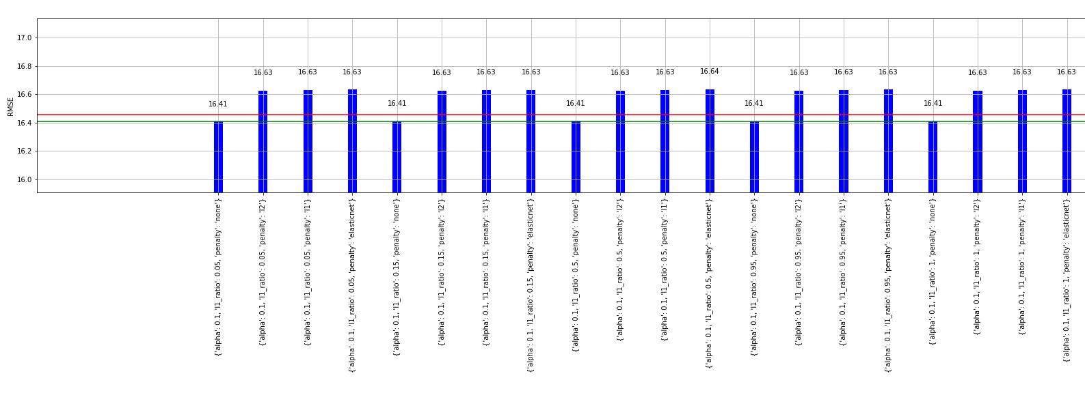
Différents résultats
Résultat

Slide 32
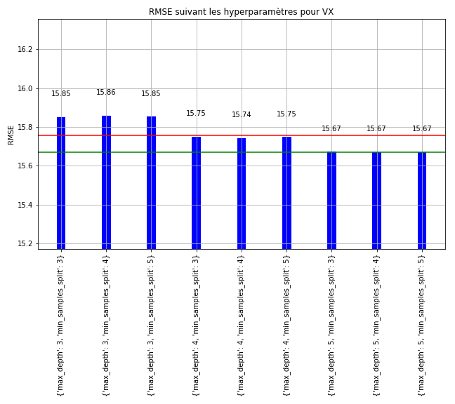
Différents résultats

Slide 33
modèle final sélectionné, performances et améliorations effectuées

Slide 34
Modèle final sélectionné
Modèle retenu :
SGDRegressor
Paramètres :
alpha = 0,1
l1_ratio = 0,5
penalty = ‘none’

Slide 35
Modèle final sélectionné
Quelques tests :
A rajouter

Slide 36
Améliorations effectuées
Améliorations :
Prévisions des retards prévisibles uniquement.
Optimisations grâce au Gridsearch
Séparation suivant les compagnies, avec des algorithmes pour chacune.

Slide 37
Pour aller plus loin
Inclure d’autres années dans les données d’entrée.
Continuer la recherche de meilleurs hyperparamètres.

Slide 38
API
http://pfroide.pythonanywhere.com/prediction/ ANC_SEA_1500-1559_6_8_AA
Entrée des données en tant que chaine de caractères, séparés par _ :
ANC Ville de départ
SEA Ville d’arrivée
1500-1559 Créneau horaire de départ prévu
6 Jour de la semaine (1=lundi, 7=dimanche)
8 Mois de l’année
AA Compagnie aérienne

Slide 39
MERCI Pour votre attention

